Slide 1
Day15 판다스 기초
인하공업전문대학
컴퓨터시스템과
김기태

Slide 2
안녕하세요. 김기태입니다.
지난 시간에는 데이터 분석을 위해 넘파이에 대해 배웠습니다.
이번 시간에는 데이터 분석에 가장 많이 사용되는 라이브러리인 판다스를 배워보도록 하겠습니다.
넘파이와 판다스의 차이점을 이해하면 필요한 경우 골라서 사용하기에 좋습니다.
우선 넘파이는 동일한 데이터형의 다차원 배열을 다루는 반면 판다스는 서로 다른 데이터형의 테이블 형태의 자료를 주로 다루게 됩니다.

Slide 3
넘파이에서 사용되는 ndarray와 판다스에서 사용되는 DataFrame은 상호호환이 가능하다는 특징이 있습니다.
하지만 넘파이는 고수준의 데이터 분석 기능을 제공하고 있지 않고, 게다가 판다스는 넘파이를 기반으로 하고 있습니다.
즉, 판다스는 넘파이의 모든 기능을 포함하고 데이터분석 기능이 강화 되어 있어/ 판다스는 AI나 머신러닝을 할 때, 데이터 분석, 처리에 기본적으로 사용되고 있습니다.
보통 수치로만 된 행렬 데이터를 다룰 때는 넘파이를 이용하고 엑셀처럼 다양한 데이터가 포함된 경우라면 판다스를 사용하는 것이 좋습니다.

Slide 4
저희는 이번 실습에서 이전 넘파이에서 분석했던 .csv 파일을 넘파이에서 사용해보도록 하겠습니다.
특히 실습을 통해 데이터에 결측치가 있는 경우 판단하는 방법과 처리하는 방법에 대해 잘 정리 확인하시기 바랍니다.
또한 데이터프레임으로부터 특정 데이터를 컬럼명으로 혹은 인덱스를 통해 추출하는 방법을 잘 익혀 두어야 합니다.

Slide 5
실습

Slide 6
[문제] 카페 앞 통행 고객 분석
CSV 파일을 읽어와 결측치 여부 판단
결측치가 발생한 경우 0 값으로 채우기
데이터 통계를 이용하여 전체 결측치 개수 출력

Slide 7
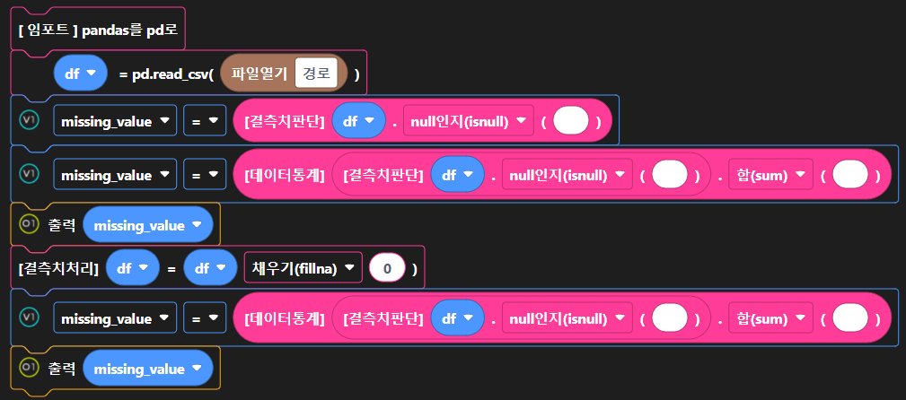
판다스 결측치 처리

Slide 8
[문제] 카페 앞 통행 고객 분석(2)
데이터프레임의 정보 확인
특정 데이터에 대해 컬럼명, 혹은 인덱스로 접근
각 컬럼 정보 추출해서 변수에 담기
판다스와 넘파이를 같이 사용
추출한 정보 확인하기

Slide 9
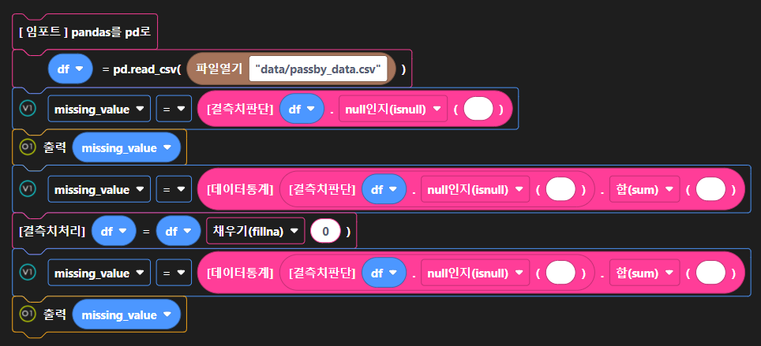
판다스 결측치 처리

Slide 10
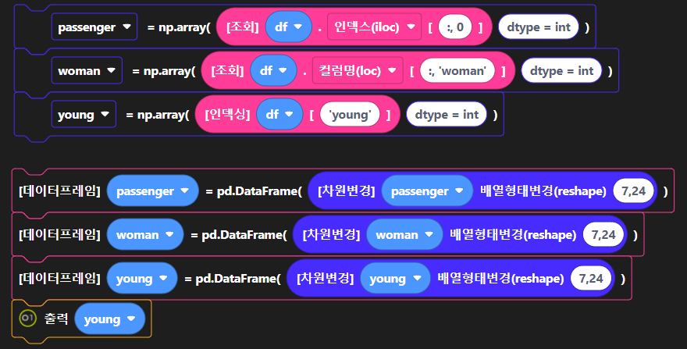
추출한 정보 차원변경

Slide 11
이번 시간에는 데이터 분석에 가장 많이 사용되는 판다스를 배워보았습니다.
이전에도 말씀드렸듯이 넘파이와 판다스의 차이점을 이해하고 필요한 경우에 맞게 골라서 사용하는 것이 중요합니다.
특히 이번 실습을 통해 데이터에 결측치가 있는 경우 판단하는 방법과 처리하는 방법을 배웠습니다. 이에 대해 잘 정리해 두시기 바랍니다.
또한 데이터프레임으로부터 컬럼명으로 혹은 인덱스를 통해 특정 데이터를 추출하는 방법도 잘 익혀 두어야 합니다.
연습해보시길 바랍니다.
수고 많으셨습니다.

